Slide 1
Produktpräsentation v15

Slide 2
Focus Areas
1. Null Admin 2. Schnelle Installation 3. Sicher
4. Appliancefreundlich 5. Management Konsole 6. Verbesserte UI
7. Offen integriert 8. Video Conferenced 9. Wettbewerbsfähig

Slide 3
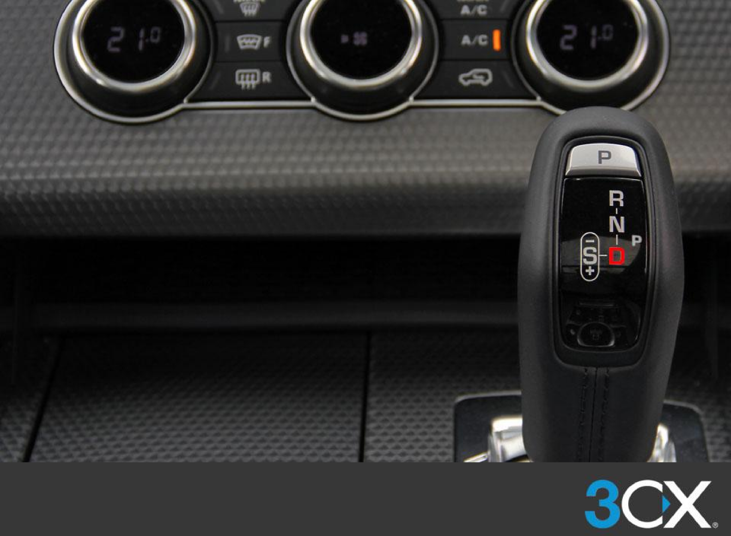
1. Null Admin

Slide 4
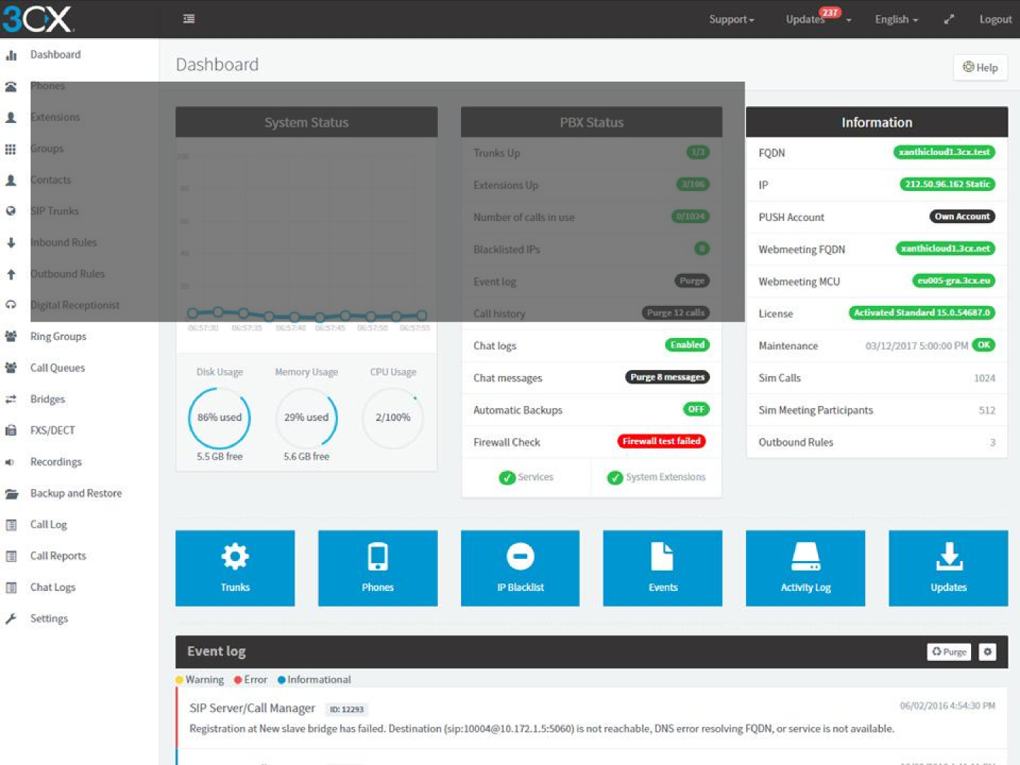
Neues Dashboard
Schlüsseldaten auf einem Screen überwachen
Wichtige Maschinen- und PBX-Info auf einem Blick
Alarme für kritische Events
Autobereinigung von Datenbanken

Slide 5
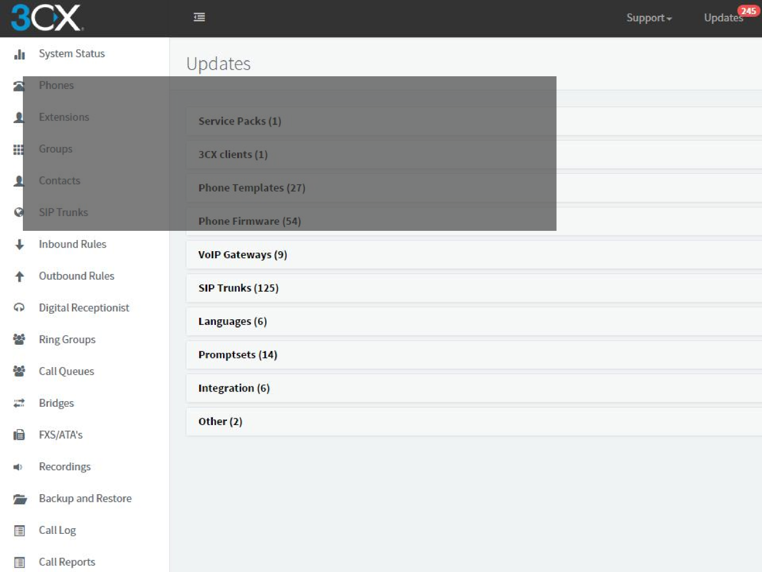
Einfaches updaten von 3CX
Hinzufügen von Funktionen und Installation von Security-
Updates
Automatisches Erneuern von Sicherheitszertifikaten
FQDN managed

Slide 6
Einfaches IP Phone Management
Läd zertifizierte Firmware automatisch herunter
Einfaches netzwerkweites Updaten
Zeigt Telefone mit veralteter Firmware

Slide 7
CX summt- urxiatet" Engthh Logout
_{s}h System Status Backup and Restore
1
Failover / Backup Restore
0aC Up and Re er
Backup / Restore verbessert
Integriertes Failover
Standby Lizenz
:hedulle C.r.Faii.over
1
4
Versinn
15.0.0.0 X 15.0.0.0
15.0.34123.0
15.0_0.0 X 15.0.53850,0
15.4153860.0
15.0.0.0 15.0.0.0 15.04.0 15.00.0 15.0.0.G 15.054123.0
15.e.5eau
OutbOund RuLes
Nepal Receptonist
Ring Groups
Cad11¹21.1eUe Endges
FXS/Alina Mw Rer...aufingS.
Backup and Restore M Can Leg
ri Cal' Reports
Chalt Logs
setungs
3CXSchedu led Bac kt' p.zep Bl_zip B10.zip Bizip 132.3.2ip B24.zip B3.zip B4.zip
B5.zip B7,zip Eezip B9.zip
05104/20115 /01:0000,⁵X 05/04/2016 9:47.'57 AM 05124/2016 2:20:11 FM 05,10/201612:2L•21 PM 05/21/2.016 1242;18 PH 05/21/201612:44:57 PH 05,11/2416 /1:3.9:45 AM 05,1'12/2016 3:47:15 PH 0511112016 4:04:11 PH 05f1312016 3:44:37 PH 05/15/20161:39:50 IPH 05/24/2.0161227:15 PM 05/24/20151=37,31 pM
14.07 MB 14.07 MB 20.56 MB 14.07 MB 68,79 MB 158.⁻tg MB 14.07 MB 14.05 MB 14,O MB 13;97 MB 14.06 MB /4.05 MB 14.05 MB

Slide 8
2. Schnelle Installation

Slide 9
Schnelle, einfache Installation
FQDN-Management durch 3CX
Generiert SSL-Zertifikate von Let’s Encrypt
Dynamische IP-Updates
NGINX Webserver

Slide 10
Einfaches Provisioning von Remote-Telefonen
Nutzt RPS-Server
Sicher und narrensicher
Read MAC address from Phone_ 2. Enter into 3CX Phone System.
3. R.PS Server gets secure vovisioning link
"ff-
Cm" gemi
•
RPS Seiner
3. Receive provisioning URL I L
•
4. PEtig-in Rhone 5. Mtherdkate with pin
7. Requests Conlig fite from 3CX
8. Sencis Configuration tele to phone

Slide 11
3. Sicher

Slide 12
QUALYS* 551 LABS
Home Project Gualys.com CoMaot
Scan Another »
You are here; Home >Pr912.2te> $.5L. Server Test> 5sItest3cx.eu
SSL Report: ssitest.3cLeu (751.80.125.116)
A ssessed on: Tue, 07 Jun 2015'11:45;49 UTC f RIDDEP11 Clear ceche
Surnmary
Overall Rating
 | Certifeabe Protocal Support Key Exchange C ip her SEren gEh
0 20 40 G0 SG 100
Visit our derc.urnenlatice Daue lote trete ingsmation, corrriguration orkles„ and books. Knovin lasues are dourneated fiere.
 | 9riääI-ITTP Strict Tra asixbrt Security ll-ISTS) with kin C11.1raeiQr1 cleploy KI ichn tkm server_
Authentication
Servier Key and Certificale
ssItest3c.eu
Sublim( | Feettprel 8144 1: Bac7t2.512fTe155801e4gitlElainiltP0111BEI4e3413

Slide 13
Security - Encryption
SBC/Tunnel verschlüsselt Traffic
Einfaches Einschalten von SRTP-verschlüsselter Sprache
Größere Sicherheit bei Webserver-Konfiguration
SIP-Attack-Tool-Detection
Größere Sicherheit beim Provisioningordner

Slide 14
4. Appliancefreundlich

Slide 15
Kleinerer Footprint
Verschiedene Services zusammengefasst
Reduzierter Speicherverbrauch!
Wechsel zu NGINX-Webserver (kompakt & hochperformant)
Läuft auf Windows 7 / 8 / 10 für jede Projektgröße

Slide 16
Installation auf €80-Appliance!
MiniPC mit Windows 8 oder 10
Viel leistungsstärker als Raspberry
Verfügbar für den kleinen Preis von €80
Betrieb von bis zu 16 (32) SC auf diesen Geräten
Black Box Systeme mit niedrigen Specs für kleinere Installationen nicht mehr notwendig

Slide 17
5. Management-Konsole

Slide 18
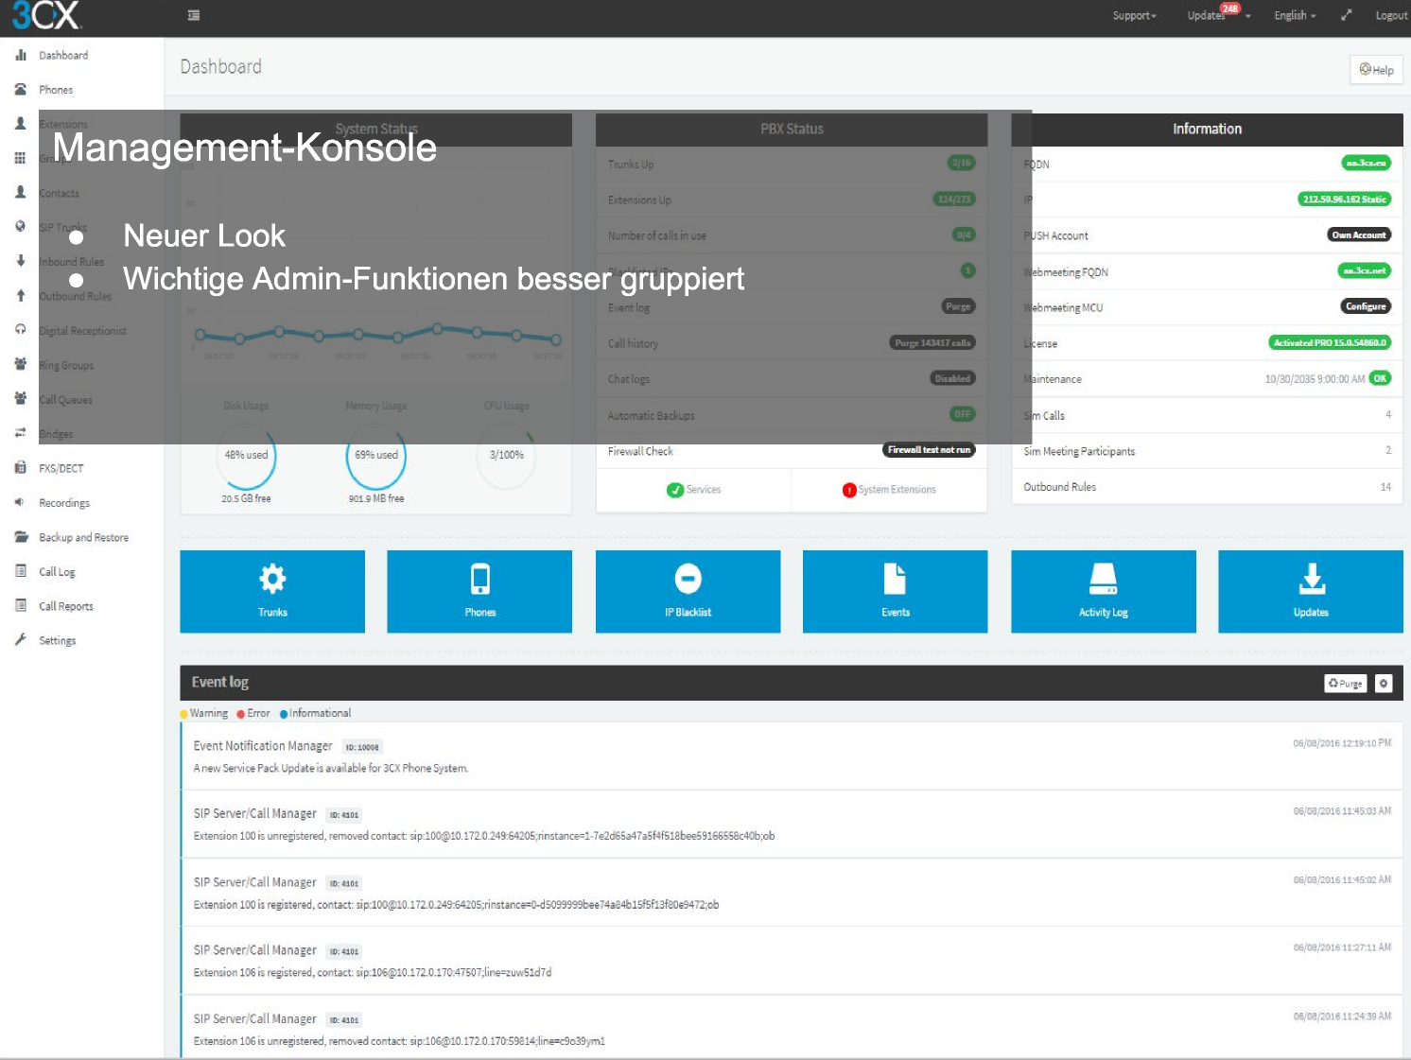
x
'.ciport • Upc ²⁴⁸ Engtish Logout
tlE Dashboard
Phones
Dashboard
Management-Konsole
PBX Status
Information
Eil
Dia
1
Neuer Look
Wichtige Admin-Funktionen besser gruppiert
SH Account
ebrrestingFQDN eb rnesting Mai
Pwrge
EilE4
intenance
Achvated PRI) 15.0654E61.0
10/30/2035 9D0:09 Aki ce
4
2
w
m -Galts
FXS/DECT Recordings a Backup and Restore
Cell Log IM Cala Reports Stings
4e% used
20.5691ms
9931, used
Firmaff Cher k
irowell test not run
Sim Meeting Participants Outbound Rules
91,19F413 bre
0 Services
0 _o sem Ertens on2
14
Trunks
0
0
Activity Log
411,
Updates
Phones
IP Riacklist
Eve nt log
Purr
0
Warring • Error etnformationst
Event Notification Manager LIMADOE
A nm Service Pack Update is available for XX Phone System.
05f0@/2616 1214:1D P
Ohatit2019 11:10.0S
116163,19.016 11:15:02 Mir
CeDaP10161127:11 Atf
Ctear2016 1124:M1 A34
SIP Senier/CalL Manager ak 41EPL
Extension 109 is un registered, removed contact: sip:100@l0.17/9.249:9420.57instance=1-7e2d9Sa47a5f4fSlahee5915fiSS3c4013;ob
SIP Seruer.+Cal I Manager ax nal
Extension 100 is registered, contect: sip:100l10.1720_24854295;rinstance=0-id509990Sbee74aeRb155f13f99e9472;eb
SIP ServerKai I Manager im am
Extension 10E is registered, contact: sip:10411917211170:47507;firteuwE1d7d
SIP Server/Cal I. Manager ax net
Extension IOS is unregistered, removed contact: sio:10(410.1720.17fIcE9014;line=c9o39ymi

Slide 19
Phones 1-14
Phones
Arid Phone | 1 X Reject ♦Fi rrnota re ^{F}Z Reboot oe Reprovision B Phone UI et) Pass wo rd + Co nf ig
Search —
EXT | Vendor | Model | Fw. Version | Name | User ID | Password | Phone pwd | PIN | IP | MAC
New | Fanvil | X5 | 1.3.465.1775 | New | New | New | New | New | 10.172.1.20 | DC383E147260 | x
New | 3CX | Phone for Windows | 15.054856.0 | New | New | New | New | New | 10.172.0.233 | 5CB901813F5D | x
New | yealink | 5IP-T22P | 7.73.0.60 | New | New | New | New | New | 10.172.0.189 | 001565147727 | x
New | Fanvil | X5 | 1.4.0.1883 | New | New | New | New | New | 10.172.0.70 | 0C383E147266 | x
New | Yealink | T21D | 34.72.0.93 | New | New | New | New | New | 10.172.1./4 | 0015654C4CFE | x
New | snoni | snornD345 | 8.9.3.31 | New | New | New | New | New | 10.172.1.64 | 0004138500A0 | x
New | yealink | 51P-T19P_E2 | 53.80.0.110 | New | New | New | New | New | 10.172.0.206 | 0015658B2282 | x
New | Yealink | 51P-T386 | 38.70.0.228 | New | New | New | New | New | 10.172.0.207 | 0015651F8149 | x
New | Yealink | 51P-T386 | 38.70.0.221 | New | New | New | New | New | 10.172.0.118 | 00156535CFB4 | x
106 | snom | 715 | Not Supportecl 87.5.35 | kelli Fleming | 106 | .Irir** | kkkINIS | 5236 | 10.172.0.170 | 000413753253
/48 | Yealink | SIP-T32G | 32.70.0.228 | Andreas Christo-d... | 148 |  |  | 7351 | 10.172.1.67 | 0615652E5AF0
000 | I-Itek | 1J C240 | 1.0.3.98 | Carlos Joseph | 000 |  |  | 4273 | 10.172.1.78 | OCIFC11AAF61

Slide 20
SIP Trunks Hel.p
51P Trunks
Add SIP Trunk |  | + Add gateway | Ezi t:4. Re-Register
₁ Search —
Status | Name | Hast | Type | Sim Calts | Main Trunk Na
Registered | Callentric | cakentric.com | Provider | 10 | 17772335290102 | X
Registered | Bandv.ridth.com | 67.231.8.195 | Provider | 10 | 4444 | x
Unregistered | T4Com Ltd | gw.t4cornOl.net | Provider | 10 | 55646 | x
Unregistered | MOTTO Communications | sip2.mottovoip.nl | Provider | 10 | 5646 | X
Unregistered | BeyonteE | sip.beyonteLcom.au | Provider | 10 | 464646+ | x
Registered | G12 Communications | 174.127.194.4 | Provider | 10 | 4564645 | x
Unregistered | Deutsche Tetekom | telt-online.de | Provider | 10 | 3226 | x
Unregistered | OpenrP | sipl.mycfoud3cx.fr | Provider | 10 | 3333 | X
Unregistered | CIoucilta[ia | voip.euteEia.it | Provider | 10 | 55222 | x
Registered | Vodafone (IP Based) | 175.95.27.78 | Provider | 10 | 3213163 | X

Slide 21
6. Verbessertes User Interface

Slide 22
Desktop Clients
Neuer Look
UI ist mehr UC-like
Intuitiver
Zentral provisionierbar
Mehr Themes

Slide 23
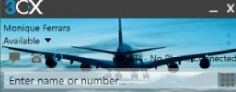
5 Themes zur Auswahl
CX Monique Ferrara Availabbe • L!
 |  | x
 | 171 - No Phone CorreOted
C X x
Monique Ferrara Avoilabfe •
C11 • No PhoneConneded
Enter name or numbe• . E E Saum.
114 Monique Ferrara
010 Xanthi Zachariou
100 Gareth James
101 Home MT EXT
102 Maria Johnson
103 Nick iHome
104 Jonas Fung
108 Dexter Morgan
106 Emily White
107 Ricky Dalli riger
108 Lia Caren
109 Nicholas Kirk
110. Roland Saad
111 Sandy Martin
112 Shana TwainGV
CX
Monique Ferrara Availabbe •
Q
x
C X
Monique Ferrara Available
Monique Ferrara Available •••
Q Cri - No PhoneCEnnec.d
Enter name or mürber.. E!!
+ Sales
114 Monique Ferrara
010 Xanthi Zachariou
100 Gareth James
101 Home M t EX1
102 Maria Johnson
103 Nick iHorne
104 ionas lung
105 Dexter Morgan
106 Emily White
107 Ricky Dellinger
108 Lia Caren
109 Nicholas Kirk
110 Roland Sand
111 5andy Martin
112 Mama TwainGV
•
1=11 • No PhöneCornecte :
CI
Enter narre or n umher_
Enter narre or numbci.
!!!
Enter name or num her
Sales
114 Monique Ferrara
010 Xanthi Zachariou
100Gareth James
101 Home MT EXT
102 Maria Johnson
103 Nick iHorne
104Jonas rung
105 Dexter Morgan
106 Emily White
107 Ricky Dellinger
108 Lia Caren
109 Nicholas Kirk
110 Roland Sand
111 Sandy Martin
112 Shana TwainGV
•,, . •
Sales 114 Monique Ferrara 010 Xanthi Zachariou 100{,lareth James 101 Home MT EXT 102 Mann Johnson 103 Nick iHorne 104 Jonas Fung 105 Dexter Morgan 106 Emily White 107 Ricky Dellinger 108 Lia Caren 109 Nicholas Kirk 110 Roland Saad 111 Sandy Martin 112 Shana TwainGV r_{ea} | AU
Salm
114 Monique Ferrara
010 Xanthi Zachariou
100 Gareth James
101 Home MT EXT
102 Maria Johnson a.
103 Nick iHome
104 Jonas Fung
105 Dexter Morgan
lel Emily White
107 Ricky Dellinger
108 Lia Caren
109 Nicholas Kiri:
110 Roland Sand
111 Sandy Martin
112 Shana TwainGV
.29 F.1 G de;
it i r_{a}, _{xt}o

Slide 24
7. Offen integriert

Slide 25
Verbesserte CRM Integration
Mehr CRM-Integrationen
Exact, Freshdesk und weitere werden folgen
Zentral provisionierbar über Konsole
Keine Notwendigkeit mehr der Desktopinstallation
Verfügbar in PRO Edition

Slide 26
Scripting Interface
Einfach zu verstehende Logik
Adaptierbar für neue oder spezielle Integrationen
Bestehende CRM-Integrationen sind Open Source

Slide 27
Erstellen von leistungsstarken Applikationen:
CRM-Integration
Support/Contact Centre-Integration, z.B. freshdesk
Call Logging/Processing
Skripts für ausgehende Anrufe

Slide 28
8. Video Conferenced

Slide 29
Verbesserte Plattform
Reduzierte Bandbreitennutzung
Einfaches, Clientloses Zuschalten
Clientlos auf Desktop (Chrome & Firefox)
iOS und Android Clients für verbessertes Mobilverhalten

Slide 30
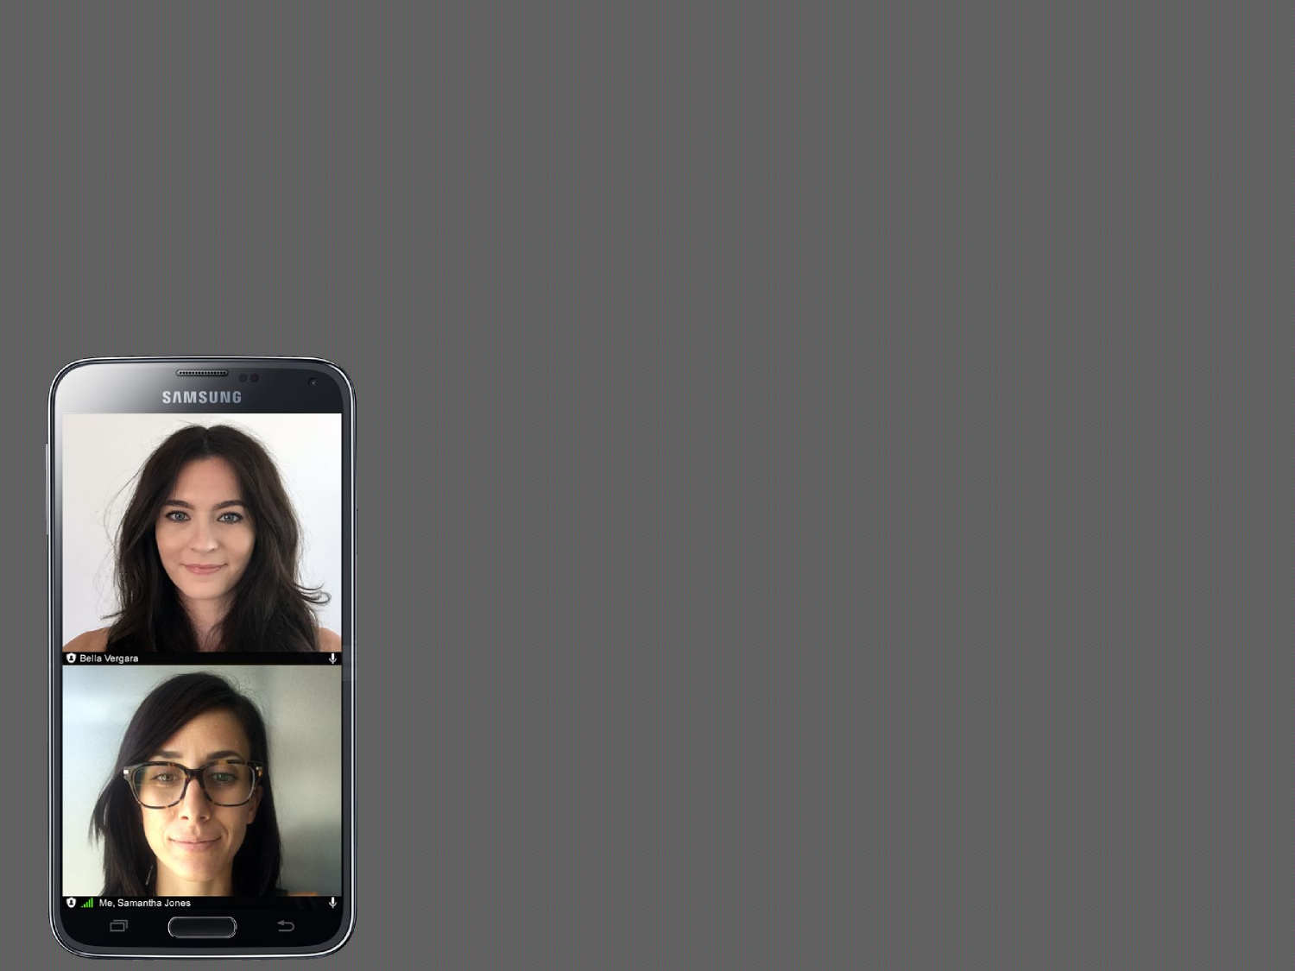
Saubere Integration
Automatisches Setup
Start oder Planen von Konferenzen vom Client aus
Persönlicher WebMeeting-Raum - Click2Meet-Link für Sofortkonferenzen
Verbessertes Interface

Slide 31
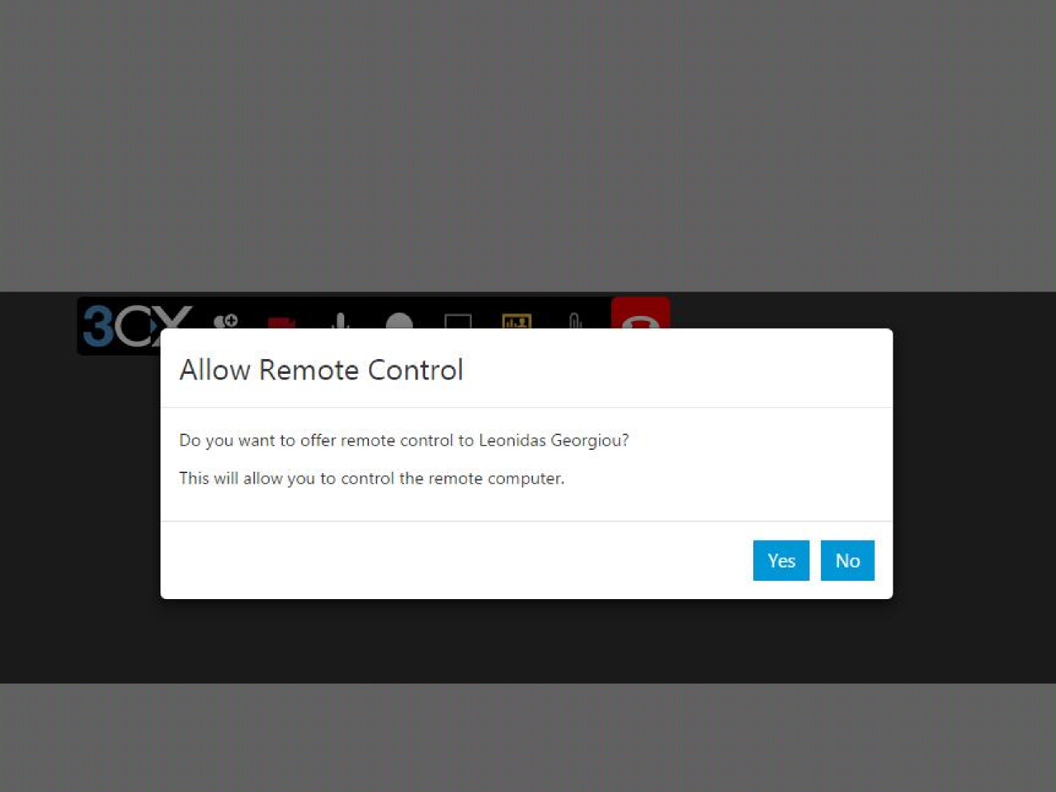
On Demand Remote Control
Ähnliche Funktionalität wie Teamviewer
Integriert mit Warteschleifen
Warteschleifenähnliche Funktionalität für Remote Control, Präsentationen
Aufsetzen eines leistungsstarken Contact Centers

Slide 32
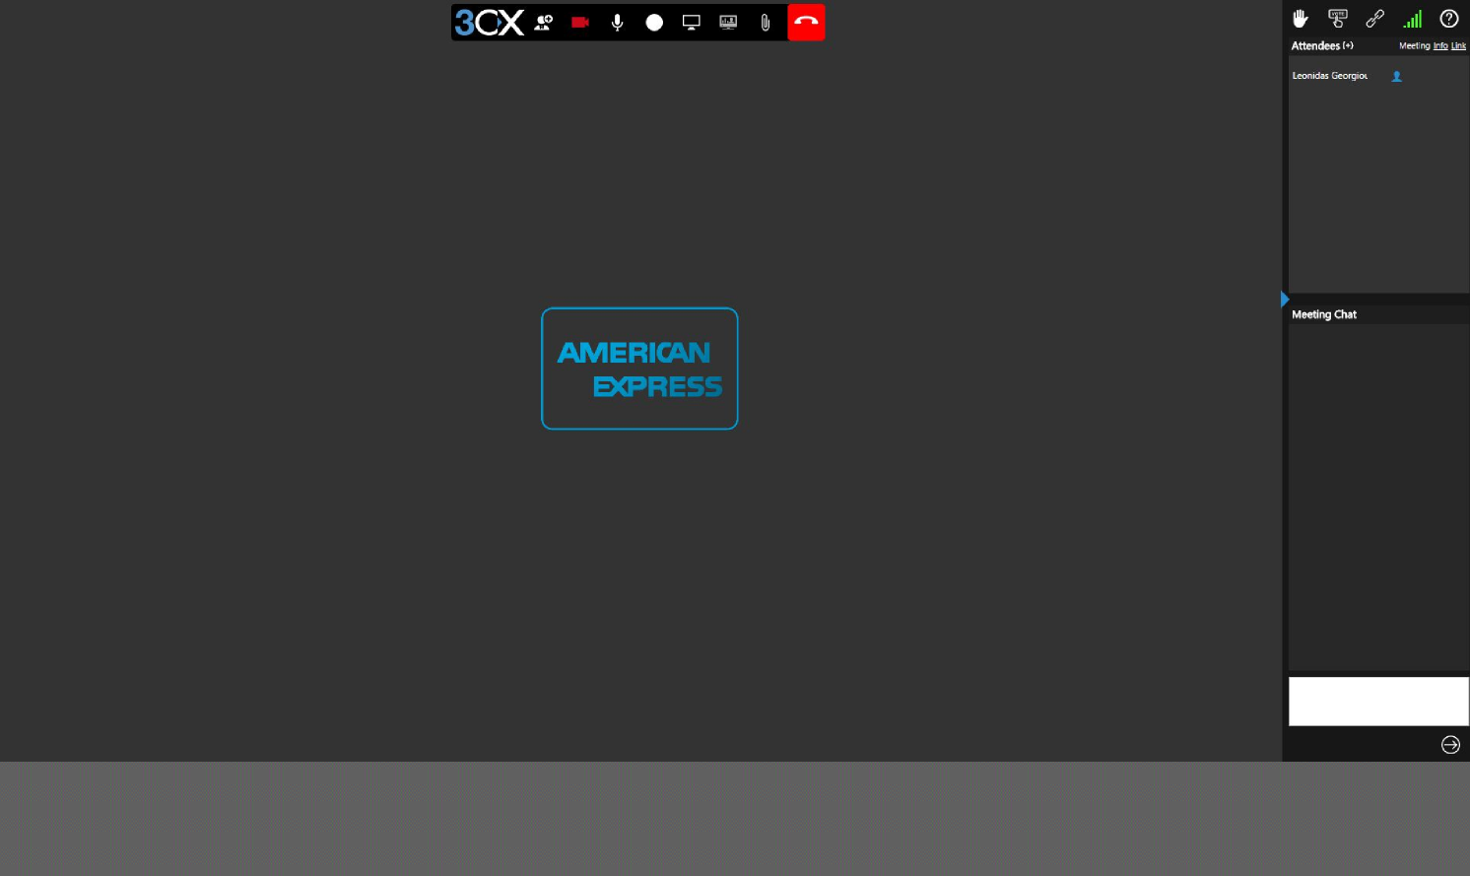
Brandable Interface
CX-
1, • ¹=¹
All 0
Mtendeniet Meeting Info Link
Le^niclas Georgia.
Meeting Chart
AMERICAN EXPRESS
e

Slide 33
Free / Low Cost
25 simultane Teilnehmer kostenlos in PRO Edition
10 simultane Teilnehmer in Standard Edition
5 simultane Teilnehmer in der Free Edition (PBX Edition)
Kostengünstige Upgrades auf 50/100 simultane Teilnehmer

Slide 34
9. Noch wettbewerbsfähiger

Slide 35
Free Edition (PBX Edition)
8 SC-Lizenz
Keine Warteschleifen, Reports, Bridges
1 SIP Trunk

Slide 36
Lizenzpreise
Preisreduktion bei 4 und 8SC Std. und PRO
Wartungsvertrag (Maintenance) erhöht
PRO Edition enthält Hotel Modul
Neue Enterprise Edition

Slide 37
Hier erreichen Sie uns.
MGC Office Park Modecenterstr. 22 / Top Nr. D30 A-1030 Wien Tel: +43 1 3439512 Mail: info@eins-a.at
Repräsentanz Hamburg: Raboisen 38 D-20095 Hamburg Mobil : 0151 15424 220 Tel:+49 (0)40-209311950

